Slide 1





GRANDES CULTURES
Céréales, oléagineux, protéagineux
19 mars 2021
Notes:
Crise en idéogramme japonais
Wei (danger)
Ji (opportunité)
La crise, une opportunité au coeur du danger ?

Slide 2
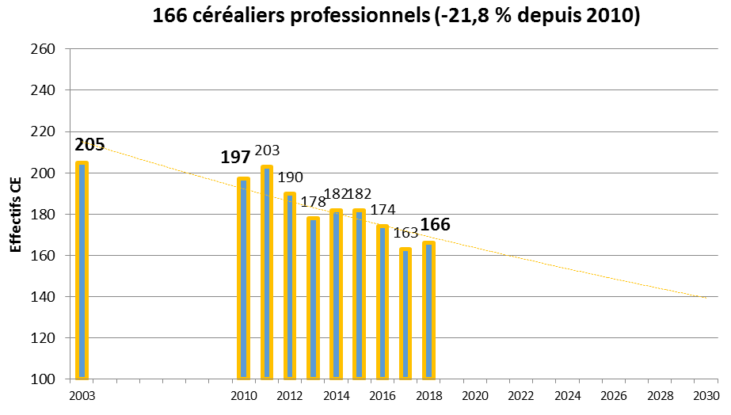
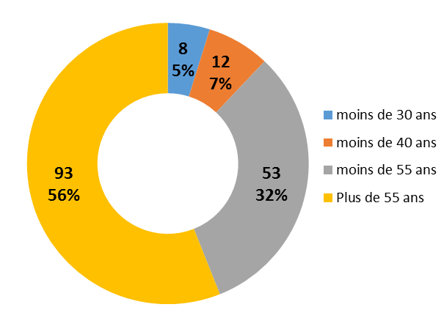

166 chefs d’entreprises COP
- 16 % depuis 2010
- 22 % depuis 2003
Une dizaine de cessation d’activité/an … seulement 3 à 4 installations depuis 2010

Slide 3
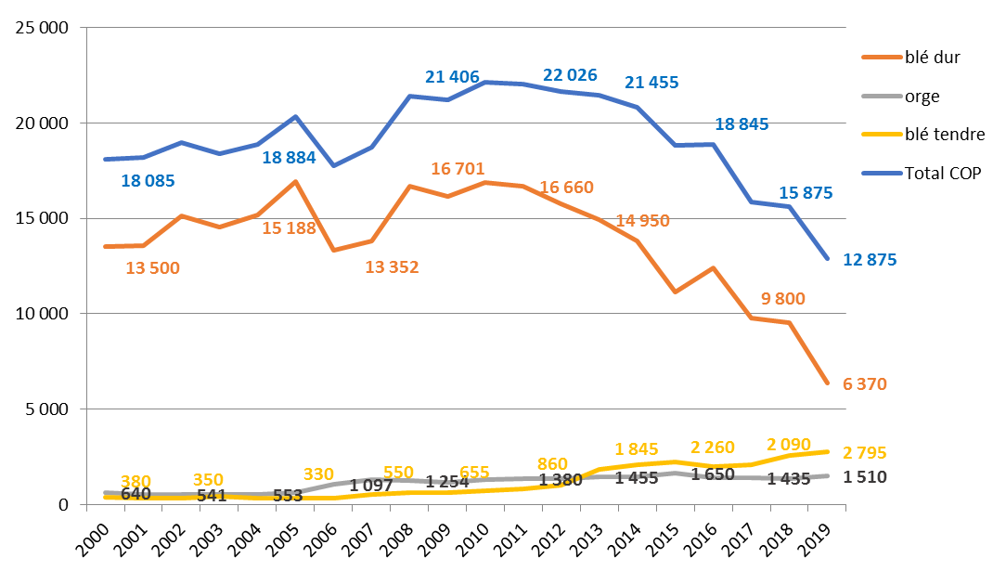
Surfaces COP, Hérault 2000-2019
Surfaces en :
Blé dur/2
Orge x3
Blé tendre x8
PADH 2020 : nombreux départs en retraite à venir, difficultés d’accès au foncier, évolutions de la PAC ; dvt des rotations (…) limitent les cultures autour de 15 500 ha.

Slide 4
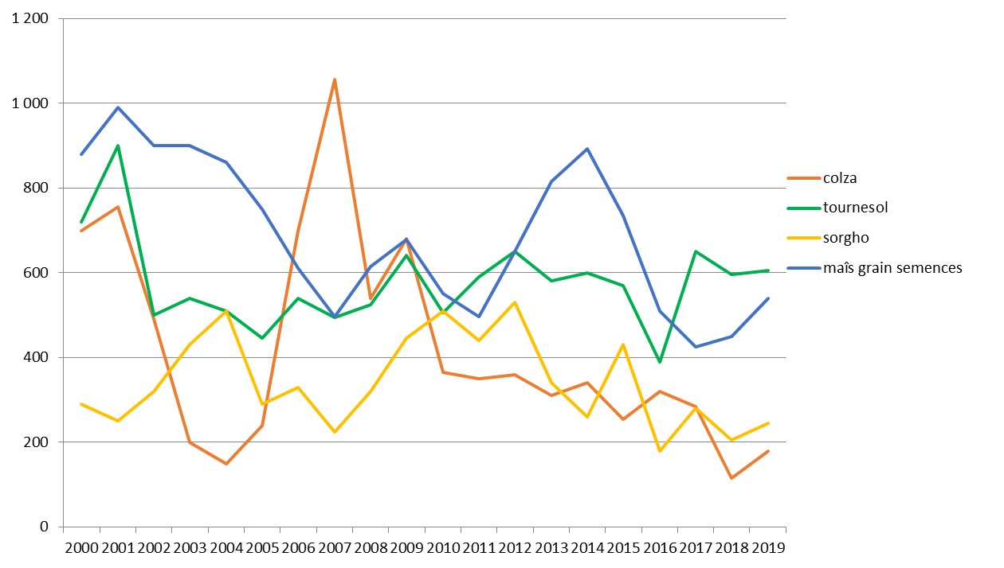
Surfaces COP, semences, Hérault 2000-2019

Slide 5
Semences (en rouge situation 2020)
Les surfaces en semences ont été portées à 2 500 ha d’hybrides (maïs, tournesol, sorgho, colza) et 1 500 ha de non hybrides (blé dur, luzerne, vesce,...). L’Hérault reste la 1ère zone de semence tournesol base au monde, tant en quantité qu’en qualité (OK, 50-60% mondial).
Augmentation des bases (hybrides) au profit des commerciaux (250 ha de tournesol -3 km, 250 ha de maïs – 400 m)
Surfaces gagnés sur du blé dur. Evolution des producteurs céréaliers vers la semence. Semences hybrides bio passent de 50 à 120 ha (150 ha mais demande de 1 000 ha).
40 producteurs valorisent 1 000 nouveaux ha de semences hybrides : 20 semenciers ont repris 500 ha et 20 nouveaux semenciers (15 agri. en place et 5 installations) valorisent 500 ha. 100 entreprises mais des plus petits (vitis qui ont arrachés)
Les bases demandent un fort isolement (3 km) dont limitation de leur développement
Une valorisation économique substantielle (OK, 5-6 000 au lieu de 3-4 000) a permis le développement de la filière.
Les producteurs ont acquis une forte technicité et bénéficient d’un bon suivi technique de la part des établissements contractants.
450 ha de céréales AB (BT, orge, tritical) + 100 ha de BD

Slide 6




Attentes sociétales : labels et proximité
Consommation et production à l’échelle de l’Hérault
Sources :
Estimations de consommation par personne et par an réalisée à partir de l'étude INCA 3 (échantillon de 4 114 personnes) et des données publiées dans le Graph'Agri 2019 (moyennes 2015-2019)
France Agrimer / Agreste 2019

Slide 7
Conséquences sur blé dur méditerranéen
 du confort hydrique et rendement (Sud-est)
 T° échaudantes
 handicap climatique (3q en 2000, 7q en 2010, 10q en 2015)
Plus de variabilité inter-annuelle
Modification phénologie : - 10 jours récolte en 30 ans (Nîmes)
Le cycle est accéléré par l’augmentation des températures.
Cette précocification compense en partie l’augmentation de l’ETP
et des températures.
 Tx protéïnes,  qualité pastière
 Le risque de gel tardif, au printemps (orange)
Rechercher davantage de précocité (semis ou variétés plus précoces).
 Faisabilité du semi (- 5 jours entre 20/10 et 20/11)

Slide 8
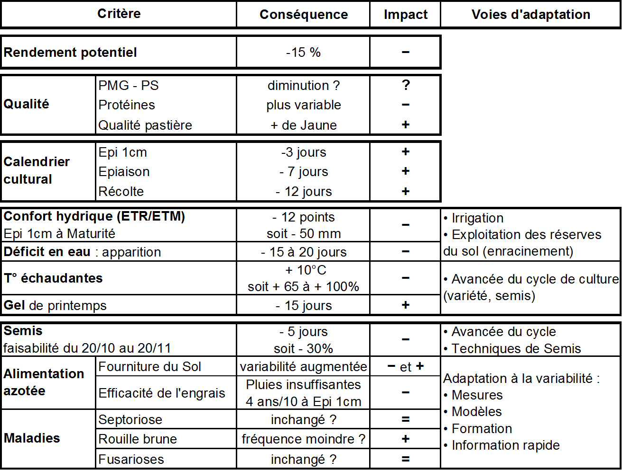
En quoi le changement climatique impacte les productions céréalières et votre métier ?

Slide 9
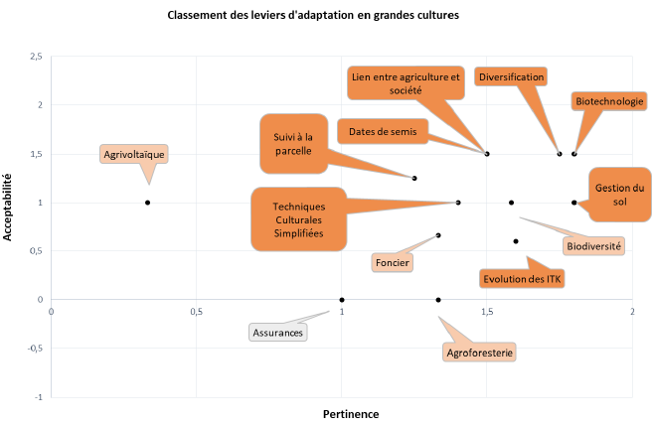
Quels leviers d’adaptation face au changement climatique
Données : CRAO 2020

